Slide 1
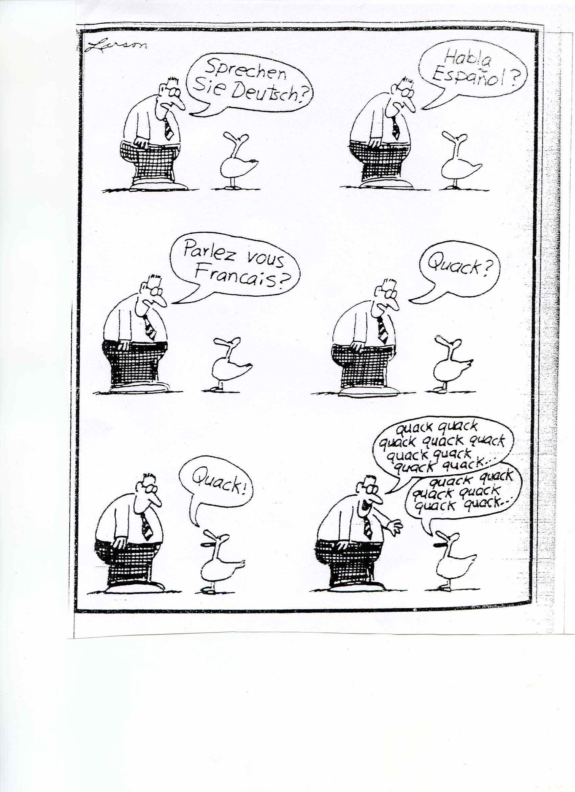

Slide 2
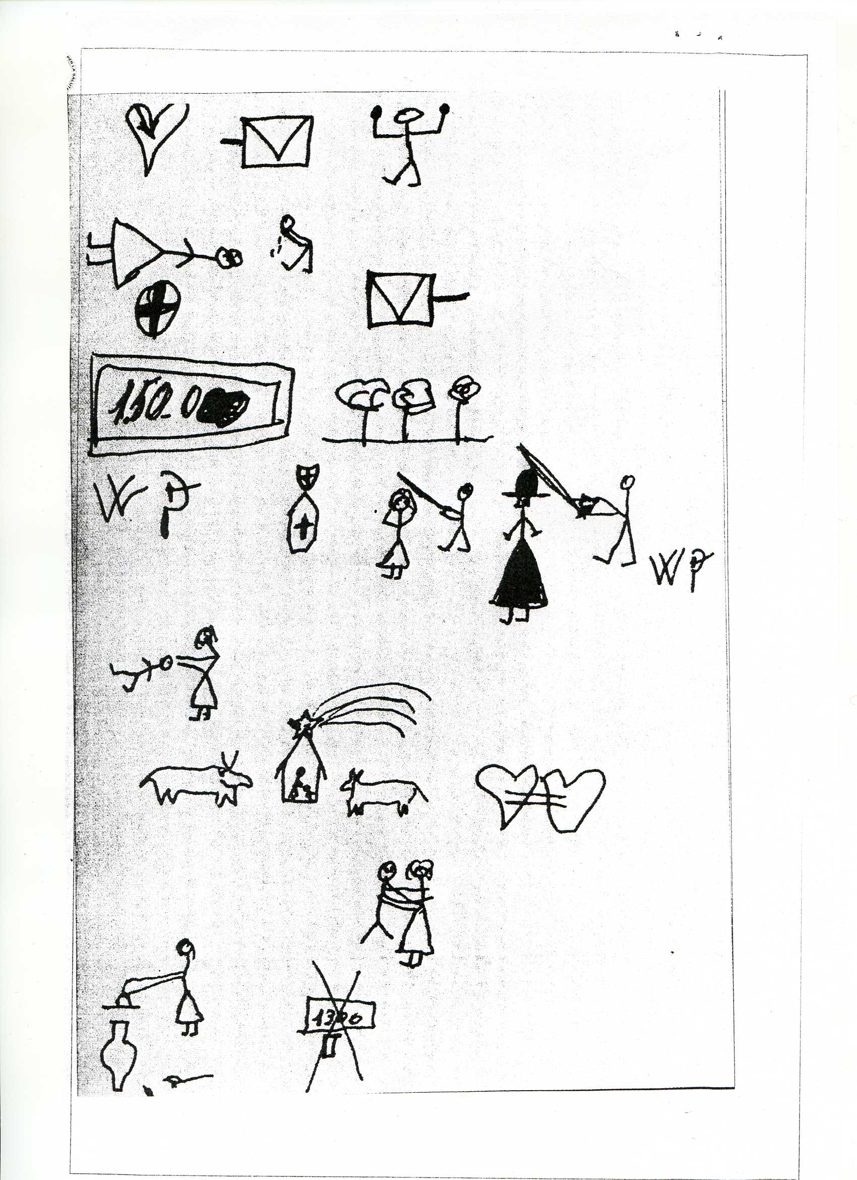

Slide 3
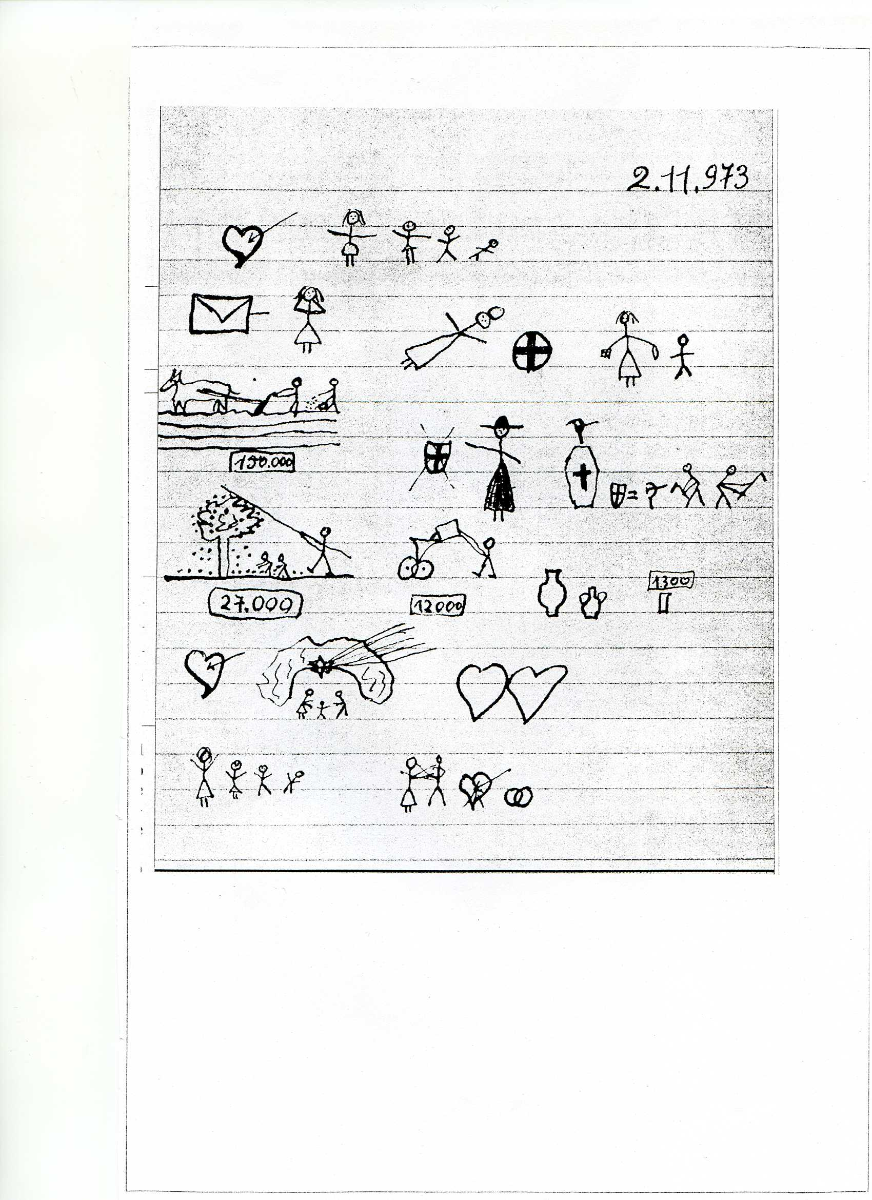

Slide 4
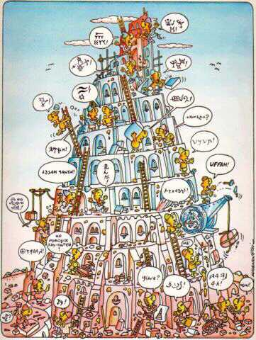

Slide 5
SPAZIO
LUOGO
PAESAGGIO
TERRITORIO
AMBIENTE

Slide 6
SPAZIO, LUOGO ecc.:
Immaginato
Simbolico
Rappresentato
Disegnato
Costruito
Definito
Soggettivo
Oggettivo (?)

Slide 7
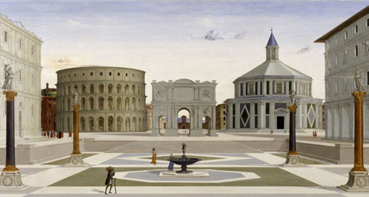

Slide 8
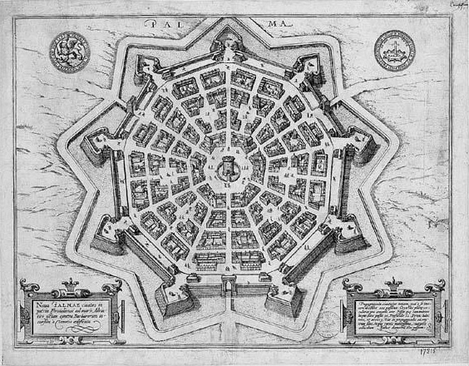

Slide 9
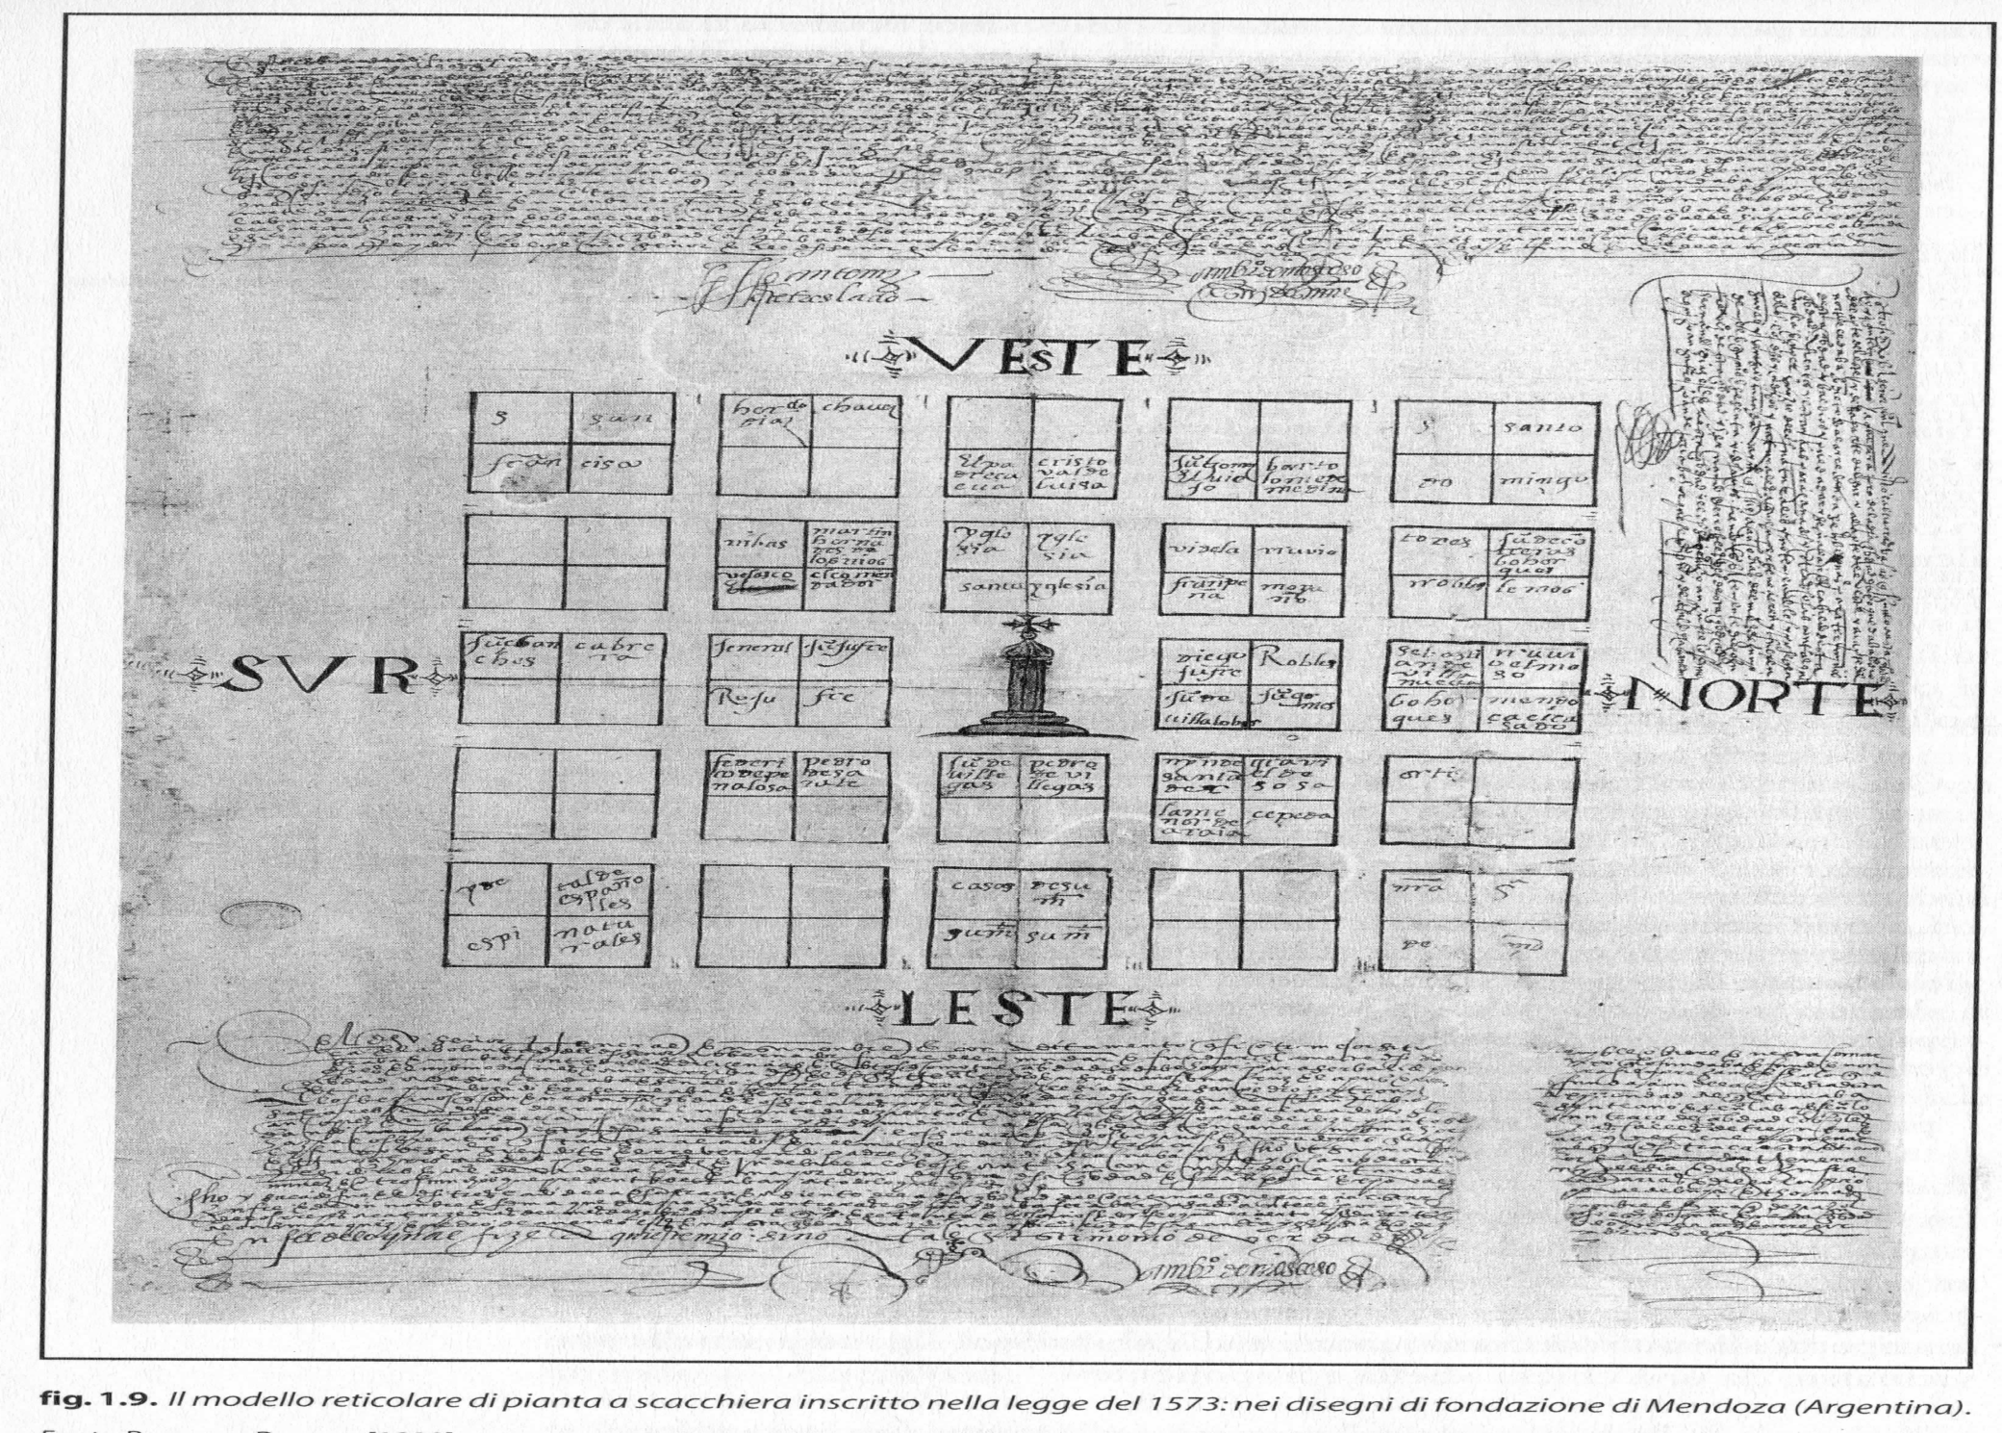

Slide 10
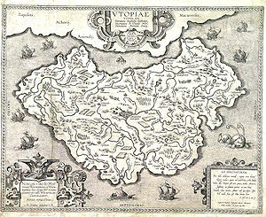

Slide 11
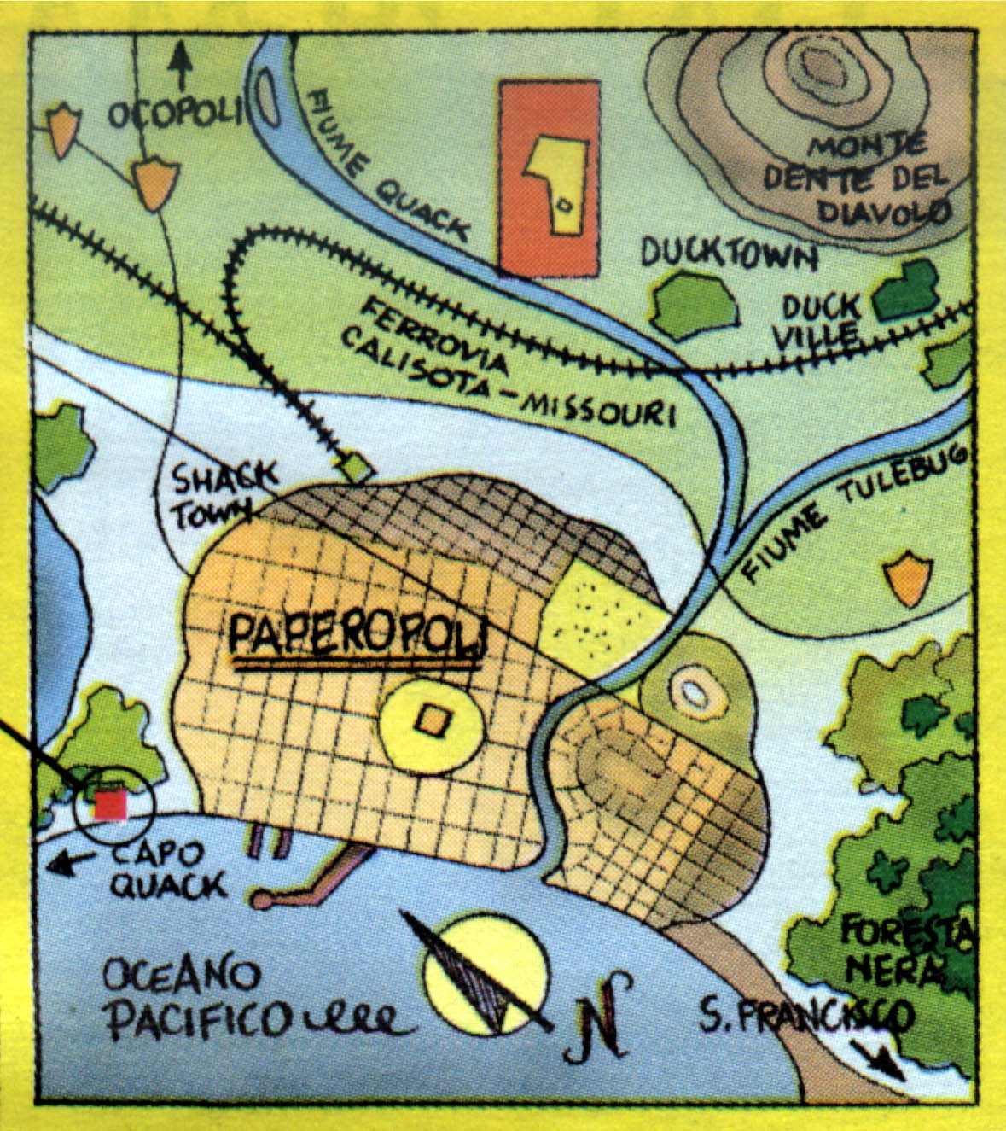

Slide 12
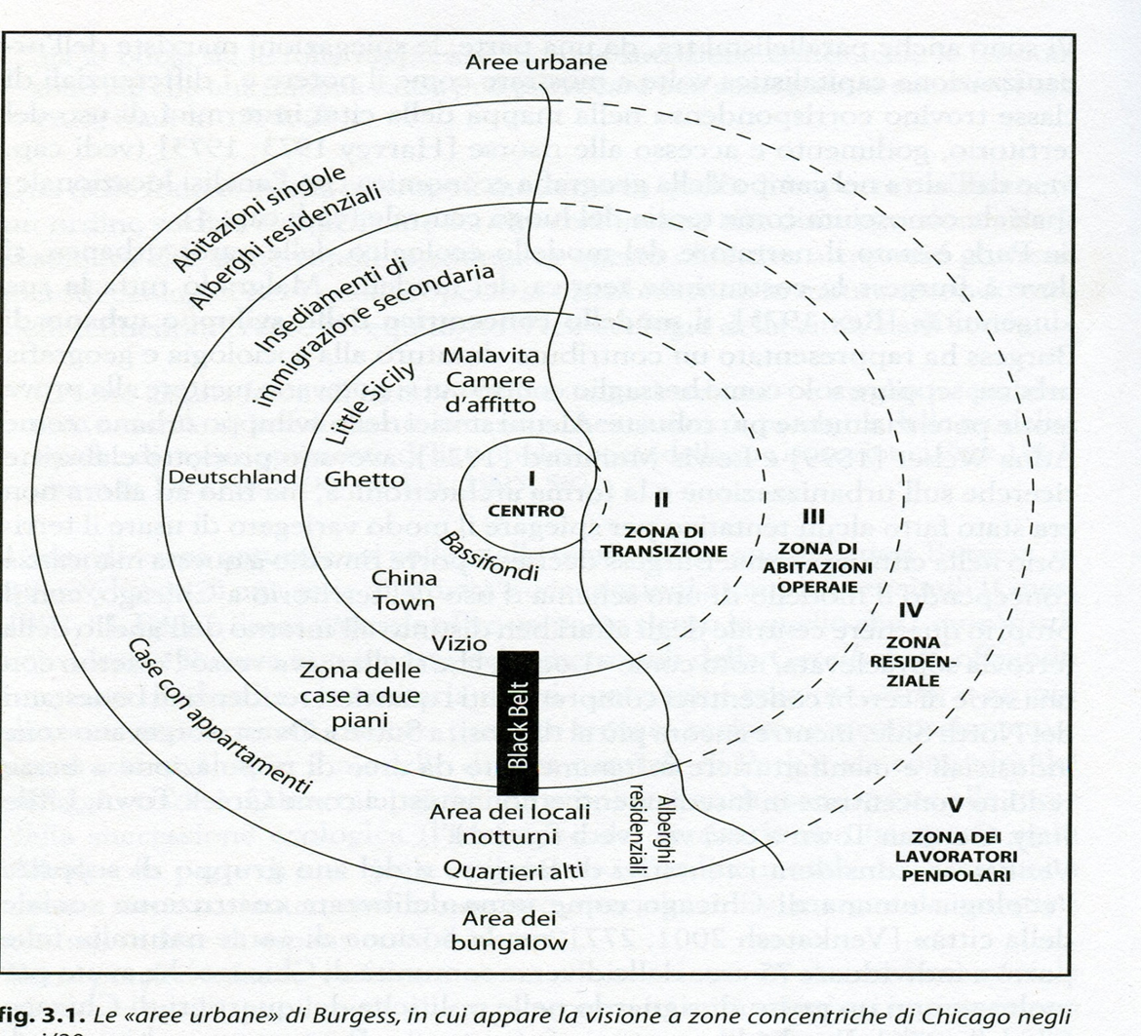

Slide 13
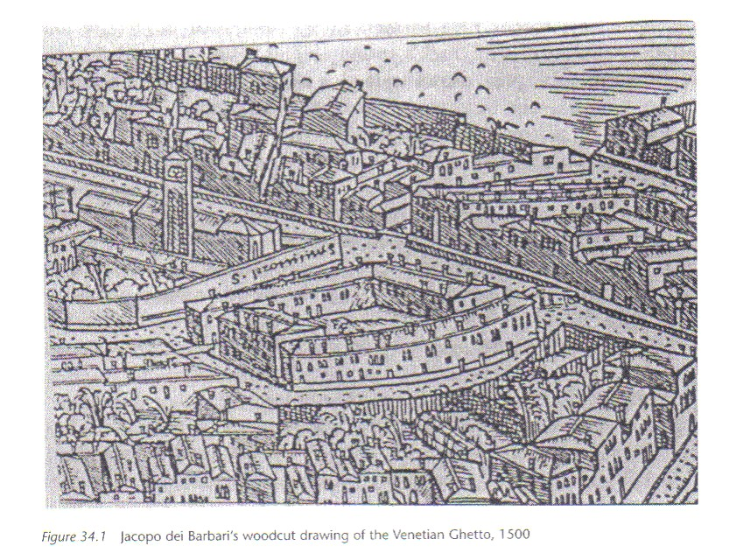

Slide 14
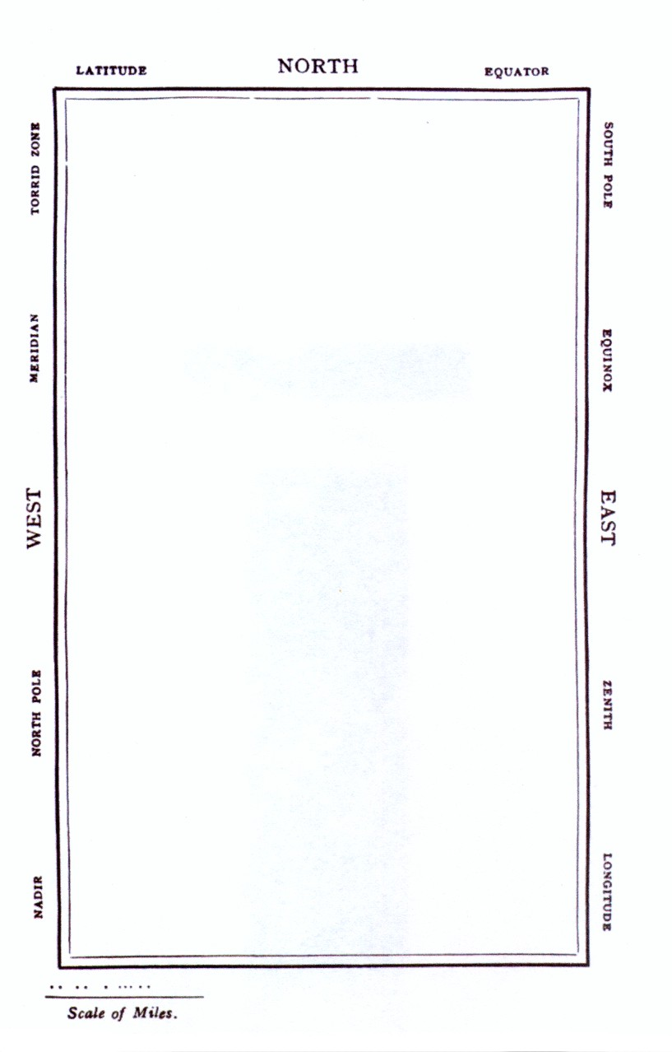

Slide 15
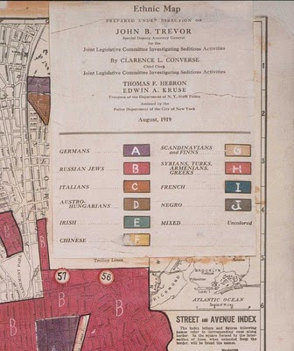

Slide 16
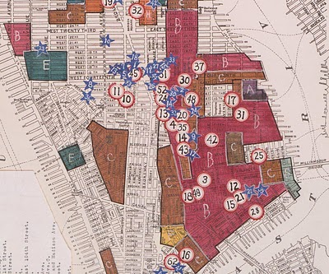

Slide 17
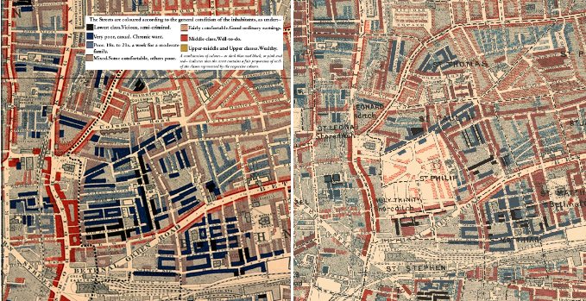

Slide 18
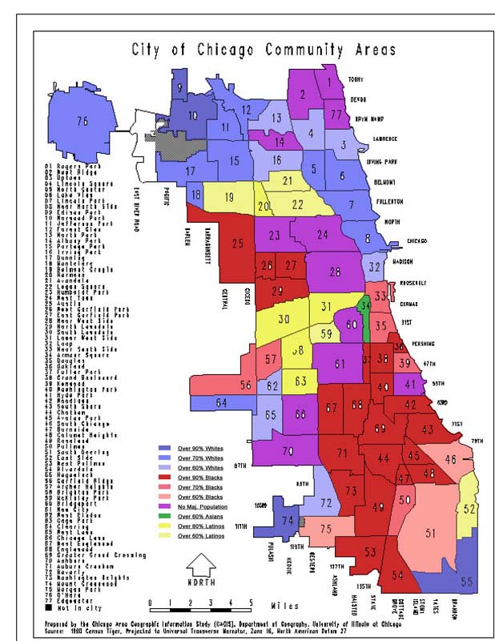

Slide 19
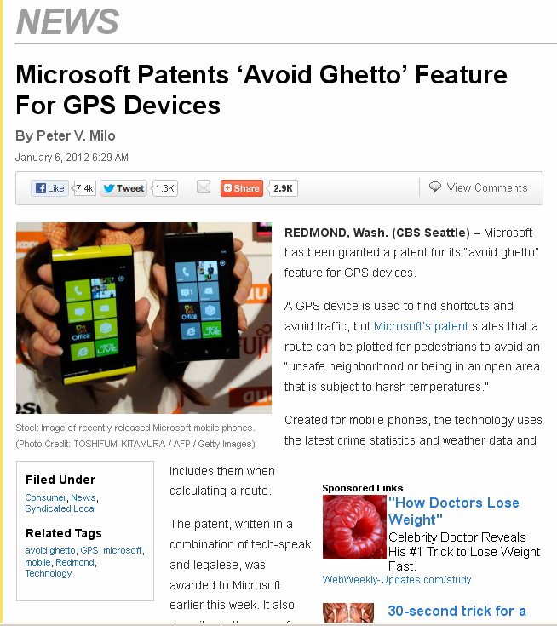
Evita il ghetto con la nuova APP……

Slide 20
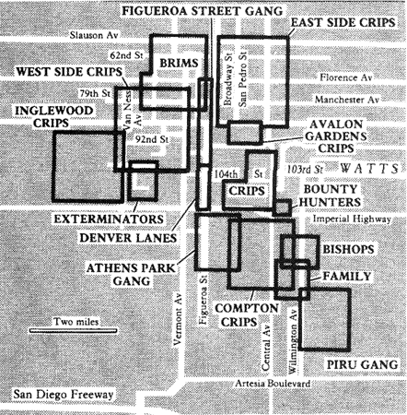

Slide 21
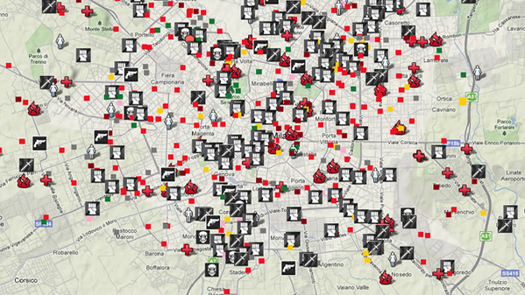

Slide 22
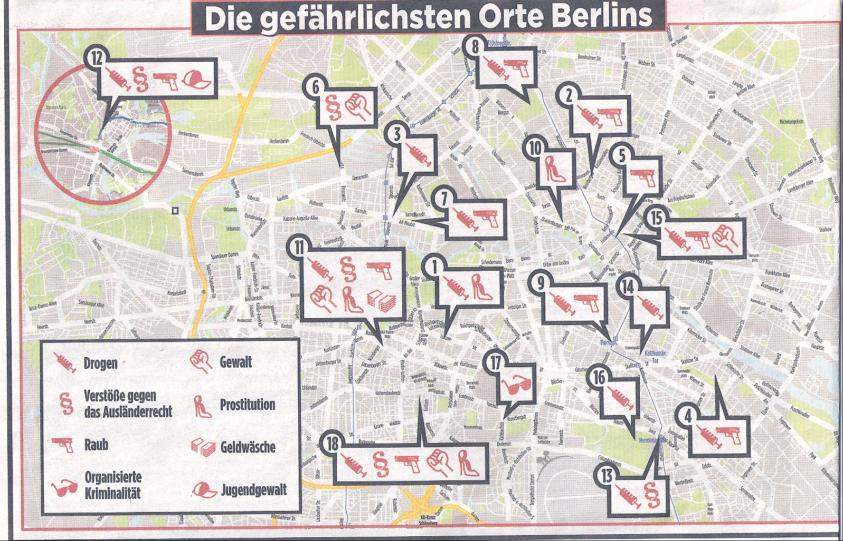

Slide 23
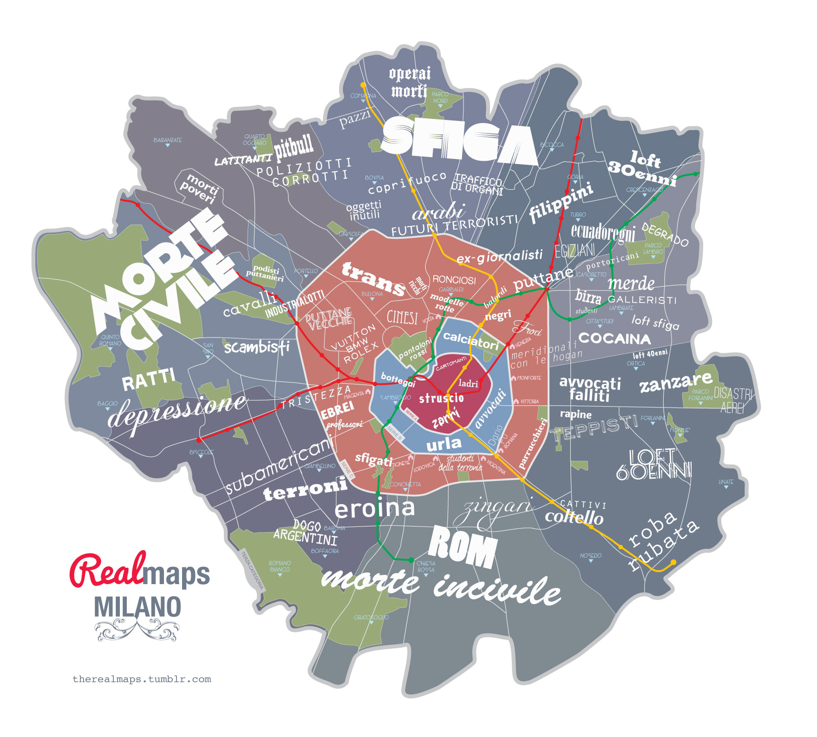

Slide 24
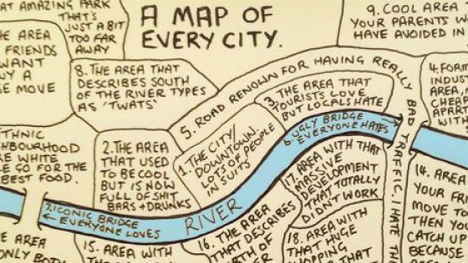

Slide 25
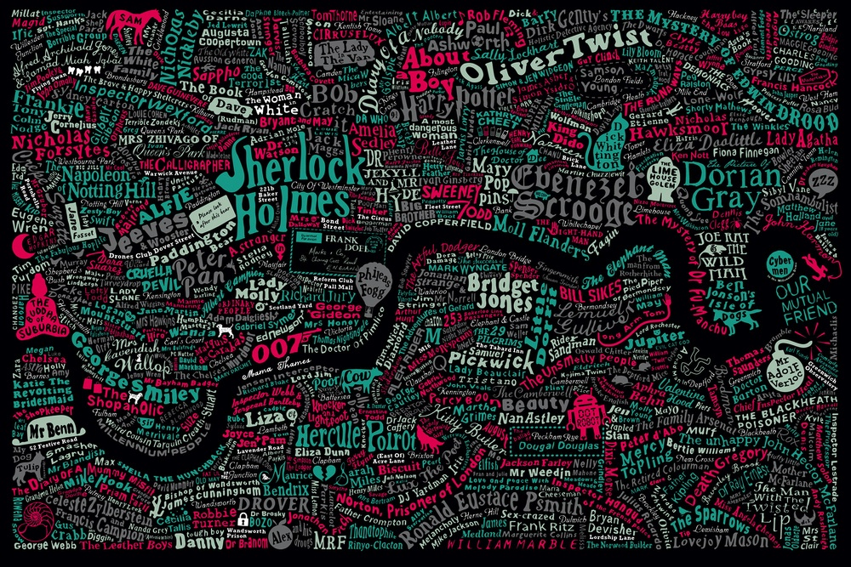

Slide 26
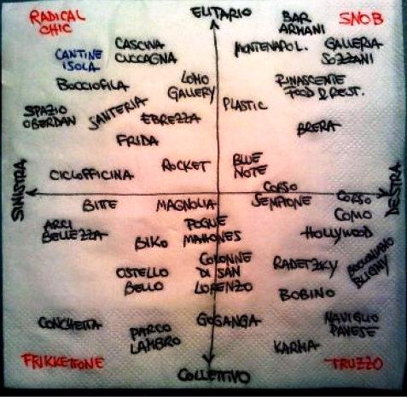

Slide 27
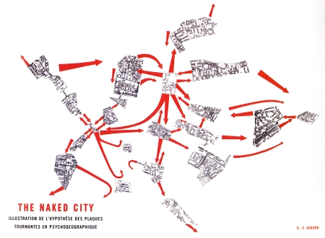

Slide 28
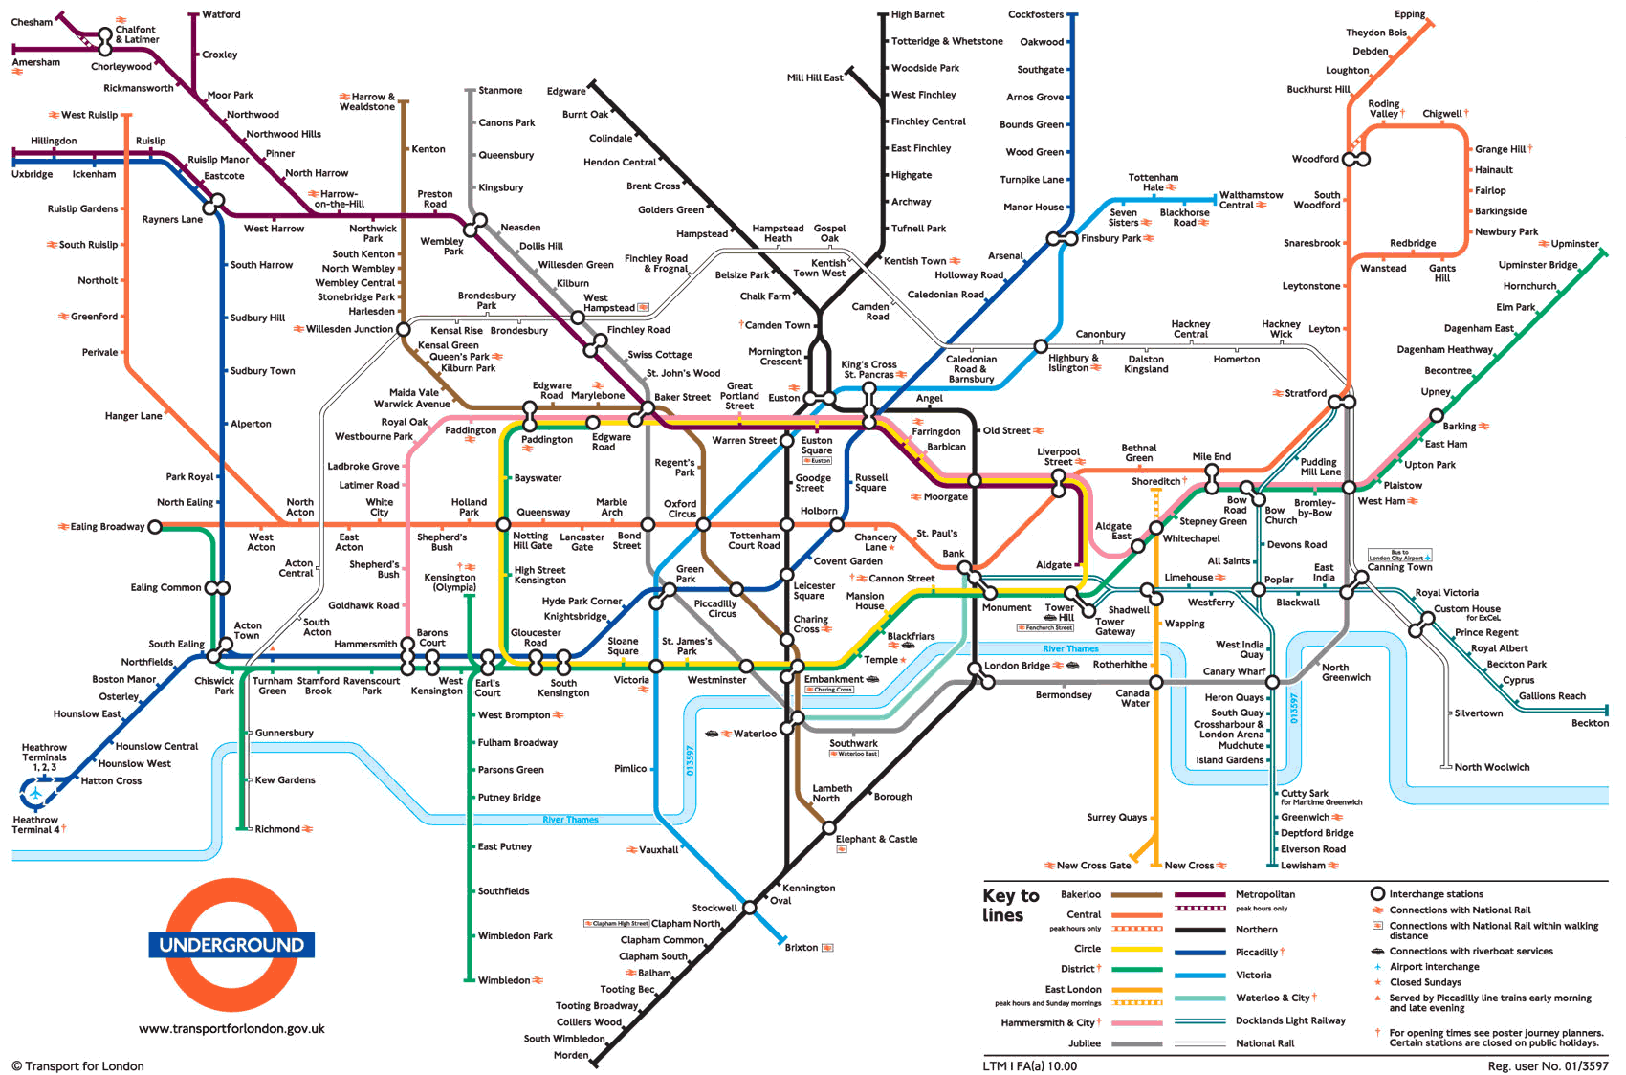

Slide 29
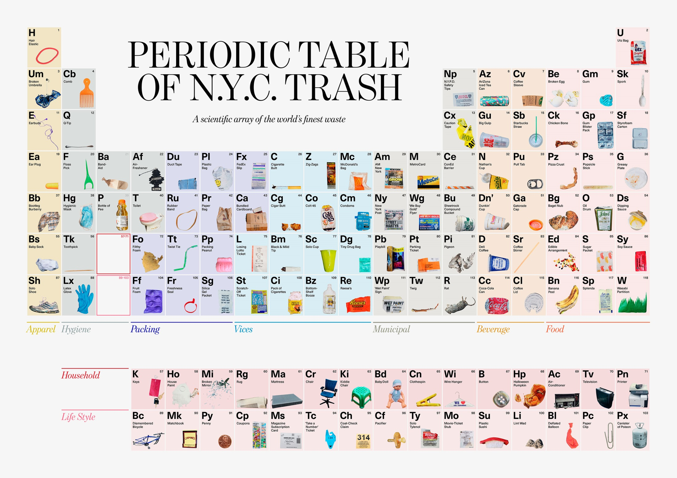

Slide 30

Una città: pietra, cemento, asfalto. Gente
sconosciuta, monumenti, istituzioni.
Megalopoli. Città tentacolari. Arterie. Folla.
Formicai?
Cos’è il cuore di una città? E l’anima di una città?
Perché si dice che una città è bella o che una città
è brutta? Che cosa c’è di bello e cosa c’è di brutto
in una città? Come si conosce una città? Come si
conosce la propria città?
La strada: cercare di descrivere la strada, di cosa è
fatta, a cosa serve. La gente nelle strade. Le
macchine. Che tipo di macchine? I palazzi: notare
che sono piuttosto confortevoli, piuttosto ricchi;
distinguere i palazzi d’abitazione dagli edifici pubblici.
I negozi. Cosa si vende nei negozi? Non ci sono
negozi d’alimentari. Ah, si, c’è una panetteria.
Chiedersi dove la gente del quartiere fa la spesa.
I bar. Quanti bar ci sono?...

